Slide 1
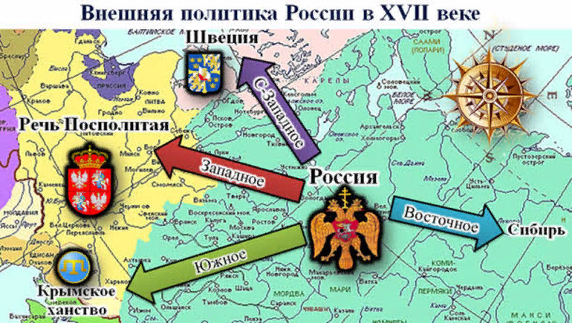
Внешняя политика России в XVII веке

Slide 2
Внешняя политика России 17 века — это комплекс целей и задач, которые требовалось решить Московскому государству после Смутного времени.
Московское государство по отношению к европейской межгосударственной системе вплоть до середины 17 века являлось державой второго ранга
Международный
авторитет
Северная война
Присоединение Левобережной Украины
Смутное время
1667
1725

Slide 3
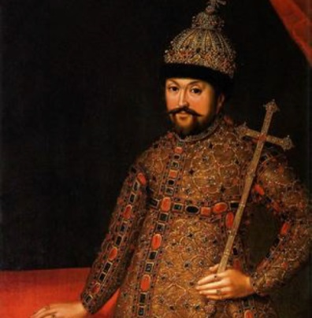
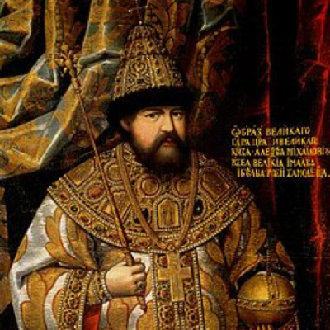
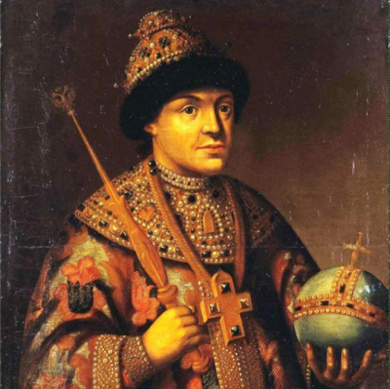
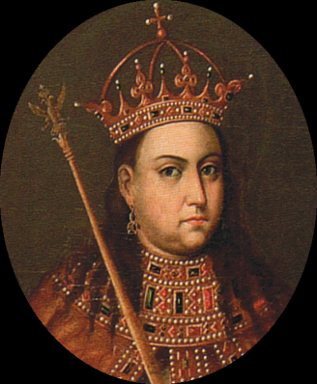
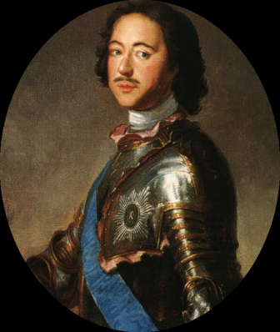
Внешняя политика России в XVII веке
СМУТА | ПЕРВЫЕ РОМАНОВЫ
 | МИХАИЛ ФЕДОРОВИЧ 1613 – 1645 |  | АЛЕКСЕЙ МИХАЙЛОВИЧ 1645 - 1676 |  | ФЕДОР АЛЕСЕЕВИЧ 1676 - 1682 |  | Регентство СОФЬИ АЛЕКСЕЕВНЫ1682-1689 | Самостоятельное правление ПЕТРА ПЕРВОГО 1689-1725
Результаты | Задачи | Результаты | Задачи | Результаты | Задачи | Результаты | Задачи Результаты | Задачи Результаты

Slide 4
Направления и задачи внешней политики 17 века
Западное | Северо-западное | Южное | Восточное
Возвращение территорий, потерянных в период Смуты, возвращение старых русских земель захваченных Польшей | Добиться выхода в Балтийское море, возвращение территорий, потерянных в период Смут | Обезопасить южные рубежи. Получить выход к Черному морю. Выполнить обязательства | Освоение Сибири и Дальнего Востока

Slide 5
Внешняя политика в царствование Михаила Федоровича (1613-1645 гг.)
Столбовский мир?
Деулинское перемирие?
Смоленская война
1632-1634 гг.
Смерть Сигизмунда III в 1632 г.
Цель – вернуть Смоленск
Неудачная осада Смоленска
Поляновский мир 1634 г.
Получили только Серпейск.
Владислав отказался от своих
притязаний на московский трон.
Азовское сидение
1637-1642 гг.
Донские казаки захватили
турецкую крепость Азов и
выдержали длительную осаду
Земский собор 1642 г. отклонил просьбу казаков
включить Азов в состав России

Slide 6
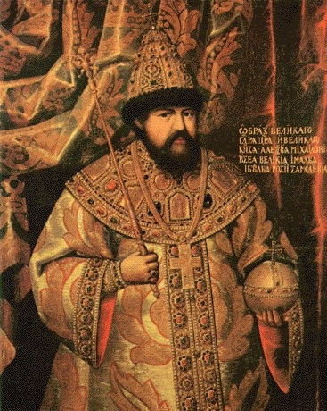
Внешняя политика в царствование Алексея Михайловича (1645-1676 гг.)
1648-1653 гг.
Восстание против Польши
на Украине
Богдан Хмельницкий
(с 1649 г. гетман Украины)
Земский собор 1653 г.
удовлетворил просьбу Б.Хмельницкого
включить Украину в состав России
Условия договора
выборность гетмана и его утверждение
царем
право дипломатических контактов
Украины (кроме Польши и Турции)
сохранение прежнего военно-админи-
стративного аппарата
суд на основе местных законов
Переяславская рада 8 января 1654 г.
Воссоединение с Россией
1654-1667 гг. – русско-польская война
УСПЕШНОЕ НАЧАЛО
ВОЙНА СО ШВЕЦИЕЙ (1656-1658 гг.)
ПРЕДАТЕЛЬСТВО УКРАИНСКИХ ГЕТМАНОВ В 1657 г.
(И.Выговский; Ю.Хмельницкий)
ВОЕННЫЕ ДЕЙСТВИЯ С ПЕРЕМЕННЫМ УСПЕХОМ
Андрусовское перемирие 1667 г.
Условия перемирия подтверждены
«Вечным миром» 1686 г.
Россия вернула Смоленские и
Черниговские земли
Польша признавала воссоединение
Левобережной Украины с Россией
Правобережная Украина и
Белоруссия остались в Польше
Киев через 2 года должен быть
возвращен Польше (не вернули)
Совместное управление
Запорожской Сечью
Антитурецкий союз

Slide 7
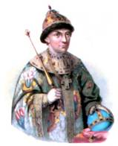
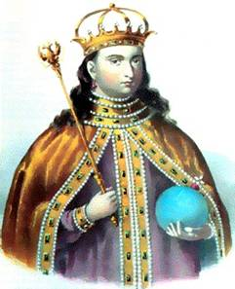
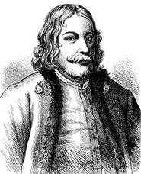
Внешняя политика в конце XVII в.
Федор Алексеевич
(1676-1682)
Русско-турецкая война 1676-1681 гг.
Чигиринские походы
Бахчисарайский мир 1681 г.
Турция согласилась с вхождением
в состав России Левобережной
Украины и Киева
Царевна Софья
(1682-1689)
и князь
В.В. Голицын
(фаворит)
«Вечный мир» 1686 г. с Польшей
Антитурецкий австро-польско-
венецианско-русский союз
(«Священная лига»)
Неудачные Крымские походы
1687 и 1689 гг.
Нерчинский договор 1689 г. с Китаем
Русские отступили от берегов Амура
Избежали возможной войны

Slide 8
Освоение Сибири и Дальнего Востока
Варианты колонизации:
добровольное переселение
переселение по указу царя
ссылка
Легкость продвижения была
обусловлена отсутствием на этой
территории государственных
объединений
Основные вехи:
1632 г. – П.Бекетов основал Якутский острог
1642 г. – М.Стадухин достиг Чукотки
1643-1646 гг. – В.Поярков дошел до р.Амур
1648 г. – С.Дежнев открыл пролив между Азией и Америкой
1649-1653 гг. – Е.Хабаров составил первую карту Приамурья
1697 г. – В. Атласов исследовал и присоединил Камчатку
Народы Сибири платили ясак
(натуральный налог, вносимый
в казну пушниной)

Slide 9
Выводы:
Россия провела ряд войн с Польшей, Швецией, Турцией и Крымским ханством; на Дальнем Востоке произошли столкновения с Китаем.
Приобретены территории на западе страны (присоединение Левобережной Украины), на востоке освоена большая часть Сибири. На юге удалось остановить агрессию Османской империи против Украины
Все приобретения доставались России с максимальным напряжением сил и огромными финансовыми затратами.
Основные стратегические задачи - получение выхода к морям и воссоединение русских земель - остались нерешенными.

Slide 10
Понятия и термины
Казаки
Гетман
Полки нового и иноземного строя
Священная Лига
Переяславская Рада
Засечная черта
Стрельцы
Ясак

Slide 11
Понятия и термины
Казаки
Гетман
Полки нового и иноземного строя
Священная лига
Переяславская Рада
Засечная черта
Стрельцы
Ясак
Вольные люди, работавшие по найму, лица, несшие службу в приграничных районах
Командующий войсками в Польше; на Украине -глава реестровых казаков. С 1648 г. правитель Украины
Воинские части, сформированные в 17 в. по образцу европейских армий
Антитурецкий союз держав, состоящий из Священной Римской империи, Речи Посполитой, Венеции, России в 1684-1699 гг.
Собрание представителей запорожского казачества во главе с гетманом Богданом Хмельницким, состоявшееся 18 января 1654 года в Переяславе, на котором было принародно принято решение об объединении территории Войска Запорожского с Русским царством, закреплённое присягой на верность царю.
Система оборонительных сооружений в 13-17 вв. на Руси
В 16-17 вв. постоянное войско, вооруженное огнестрельным оружием (категория служилых людей)
Натуральный налог с народов Сибири и Севера, главным образом пушниной

Slide 12
Персоналии
Речь Посполитая
Михаил Борисович Шеин
Артемий Васильевич Измайлов
Владислав IV
Василий Васильевич Бутурлин
Богдан Хмельницкий
Афанасий Лаврентьевич Ордин - Нащокин
Василий Васильевич Голицын
Османская империя и Крым
Г. Ромодановский
Ибрагим-паша
Кара-Мустафа
Василий Васильевич Голицын
Алексей Семенович Шеин
Борис Петрович Шереметев

Slide 13
Персоналии
Освоение Сибири и Дальнего Востока
Федор Алексеевич Головин
Василий Данилович Поярков
Семен Иванович Дежнев
Ерофей Павлович Хабаров
Владимир Васильевич Атласов
Швеция
Иван Андреевич Хованский

Slide 14
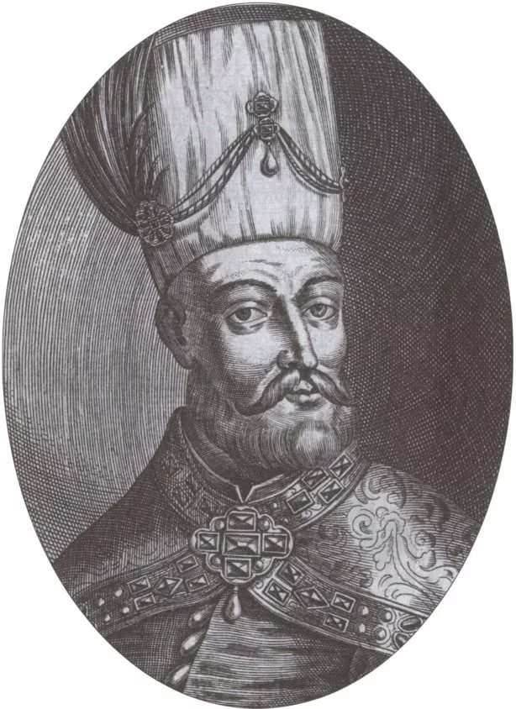
Борьба со Швецией
Хованский Иван Андреевич - князь, крупный военный и политический деятель второй половины XVII в. Жестоко подавил восстание в Новгороде (1650), возглавлял следствие по делу о «Медном бунте» 1662 г., активный участник Русско-шведской 1656—1658 гг. и Русско-польской 1654— 1667 гг. войн. После победы восставших стрельцов в 1682 г. стал главой Стрелецкого приказа.

Slide 15
Историческая география
Поляновка
Андрусово
Кардисс
Бахчисарай
Чигирин
Нерчинск
Алабазин
Даурия
Смоленск
Киев
Переяслав
Новгород
Псков
Иван-город
Дерпт
Нарва

Slide 18
Задания 8,10. Укажите название города, обозначенного на карте цифрой «1».

Slide 19
Азовское сидение казаков 1637-1642

Slide 20
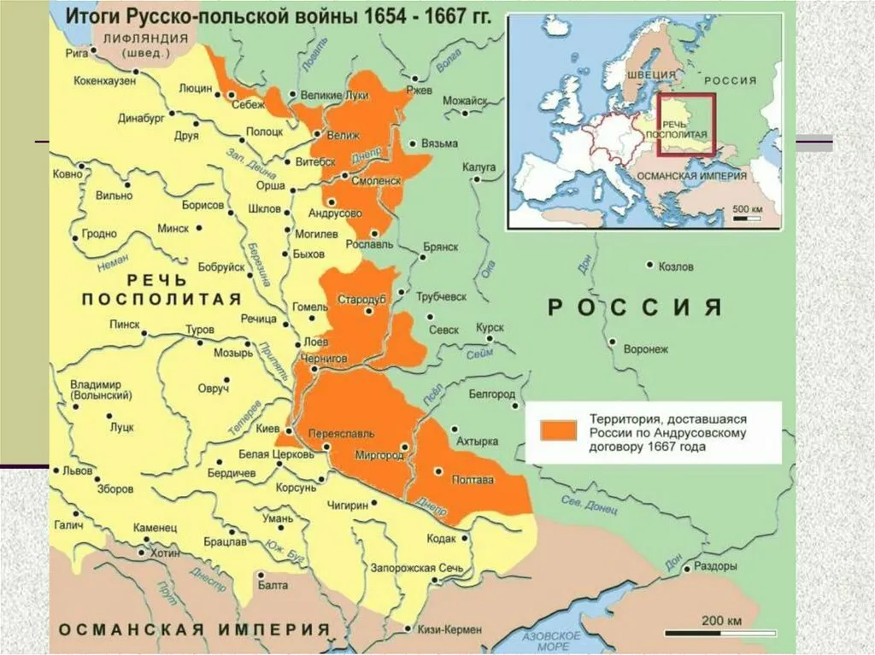

Slide 21
Русско-шведская война 1656–1661 гг.

Slide 22
Бахчисарайский мир 1681

Slide 23
Крымские походы 1687, 1689

Slide 24
«Вечный мир» 1686

Slide 25
Нерчинский договор с Китаем 1689

Slide 27
Задание № 12

Slide 28
Существует точка зрения, что, несмотря на наличие существенных различий, внешняя политика Михаила Фёдоровича и Алексея Михайловича Романовых имела значимые общие черты. Приведите не менее двух фактов, подтверждающих эту общность.
1) оба монарха вели войны с Речью Посполитой (в правление Михаила Фёдоровича - Смоленская война 1632-1634 гг., в правление Алексея Михайловича - Русско-польская 1654-1667 г.)
2) вели войны со Швецией в борьбе за территории, но не смогли отвоевать выход к Балтийскому морю (Столбовский мир при Михаиле Федоровиче - конец шведской интервенции, Кардисский мир после русско-шведской войны 1656—1661 гг. при Алексея Михайловиче)
3) оба приглашали на службу иностранных специалистов для проведения реформ в стране (реорганизация армии на основе полков нового строя; развивалась Немецкая слобода)

Slide 29
Пример обобщающей схемы в конспекте
М. Шеин
А. Измайлов
Правление
Михаила
Романова
1613-1645
Восток
Василий Поярков
1643-1646
Смоленская война
1632-1634
Поляновский мир
Запад
р. Амур
Охотское море
Владислав IV
Юг
Азовское сидение
1637-1642

Slide 30
Ссылки
https://quizlet.com/echoesii/sets
centr-intellect.ru

